Slide 1


동서양 장점만 선택
하이브리드주택 시공 제안
지속 가능한 건축과 자연 친화적 주거 공간의 결합
30년 전원주택 설계 시공. www.04damoa.co.kr 대표 허종복 010-2558-0082

Slide 2
이주단지 하이브리드 주택 시공 제안
목차 (Table of Contents)
01
자연과 동화되는 건강한 하이브리드 주택
02
견고한 기초와 최첨단 공법의 조화
03
건강을 담은 황토와 원목의 내부 인테리어 // 범서읍 척과리 입주 15년차 방문 확인 가능.
04
합리적인 건축 비용 및 옵션 안내

Slide 3




하이브리드 주택 시공 사례
자연과 동화되는 건강한 하이브리드
주택
핵심 입지 및 설계 제안:
풍수지리 최적화: 자연의 흐름을 고려한 주택배치와 맞춤형 설계 제안.
고품격 주거 공간: 30년 건축 경험으로 개발 제안하는 명품 주택.
기능성 강화 및 원스톱 시스템: 입주 15년 주택을 방문 확인 가능.
5대 핵심 기능: 내진성, 불연성, 단열, 통풍, 습도 조절 기능 극대화.
원스톱 협력 시스템: 건축주와 함께 평면 설계부터 실행 예산까지 검토.
"자연과 하나 되는 편안한 집, 기능과 미학이 공존하는 건강한 주거 문화를 완성합니다."
04damoa의 고품격 하이브리드 주택 제안

Slide 4



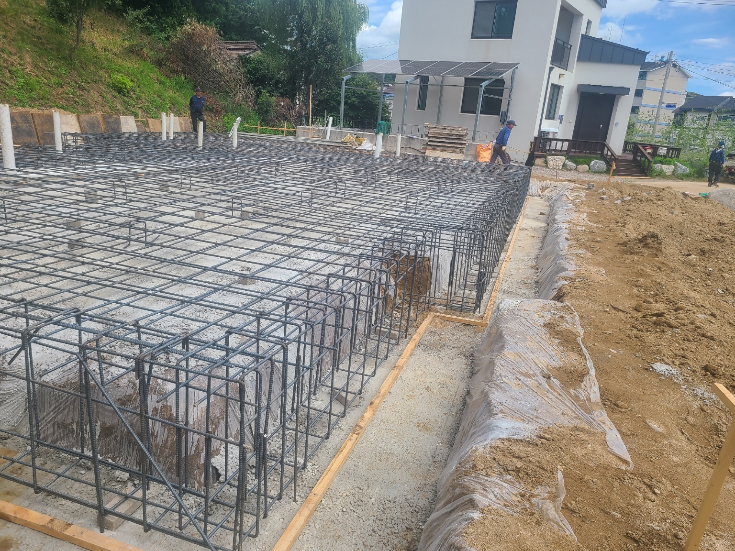
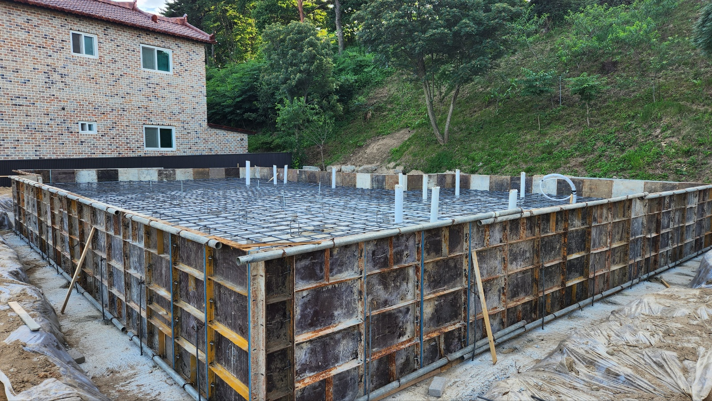
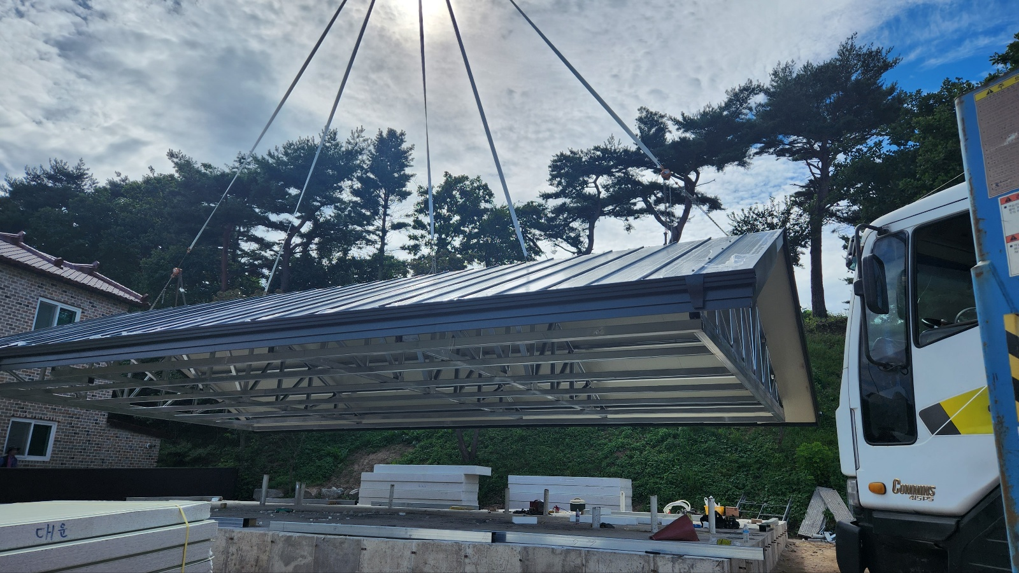
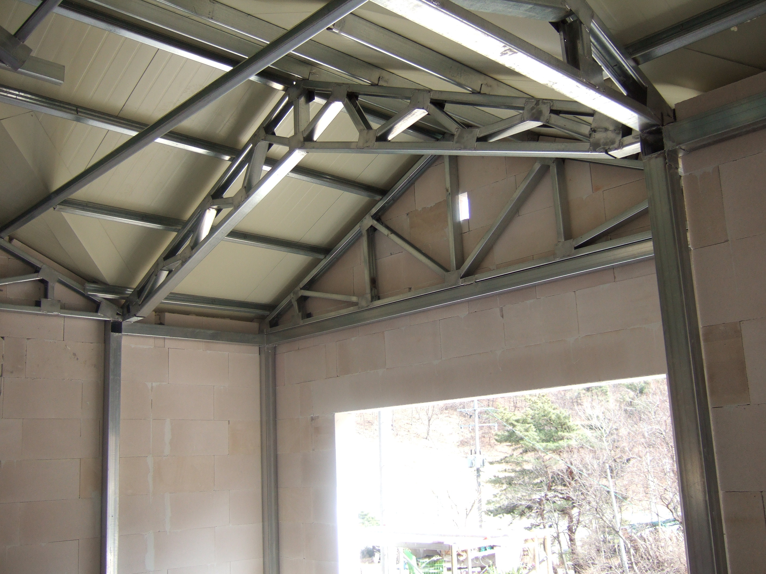
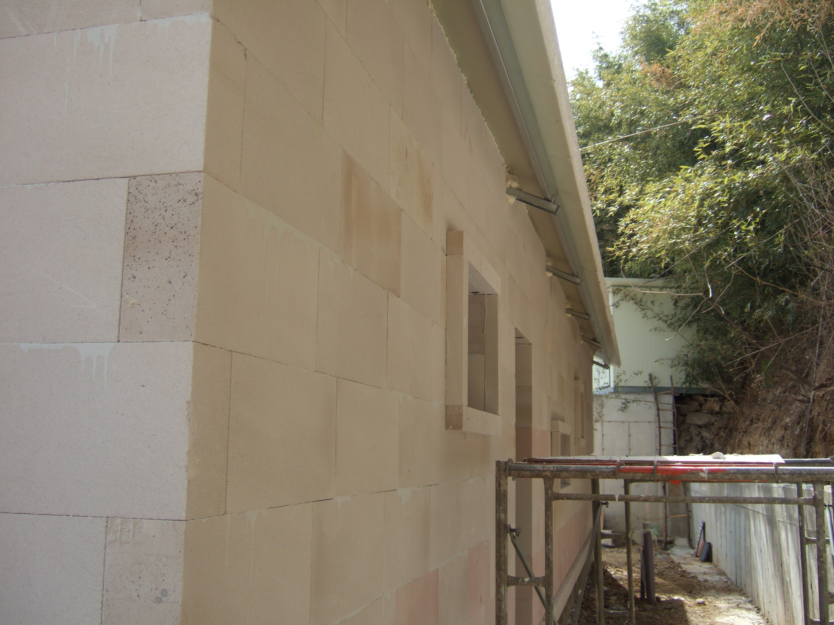
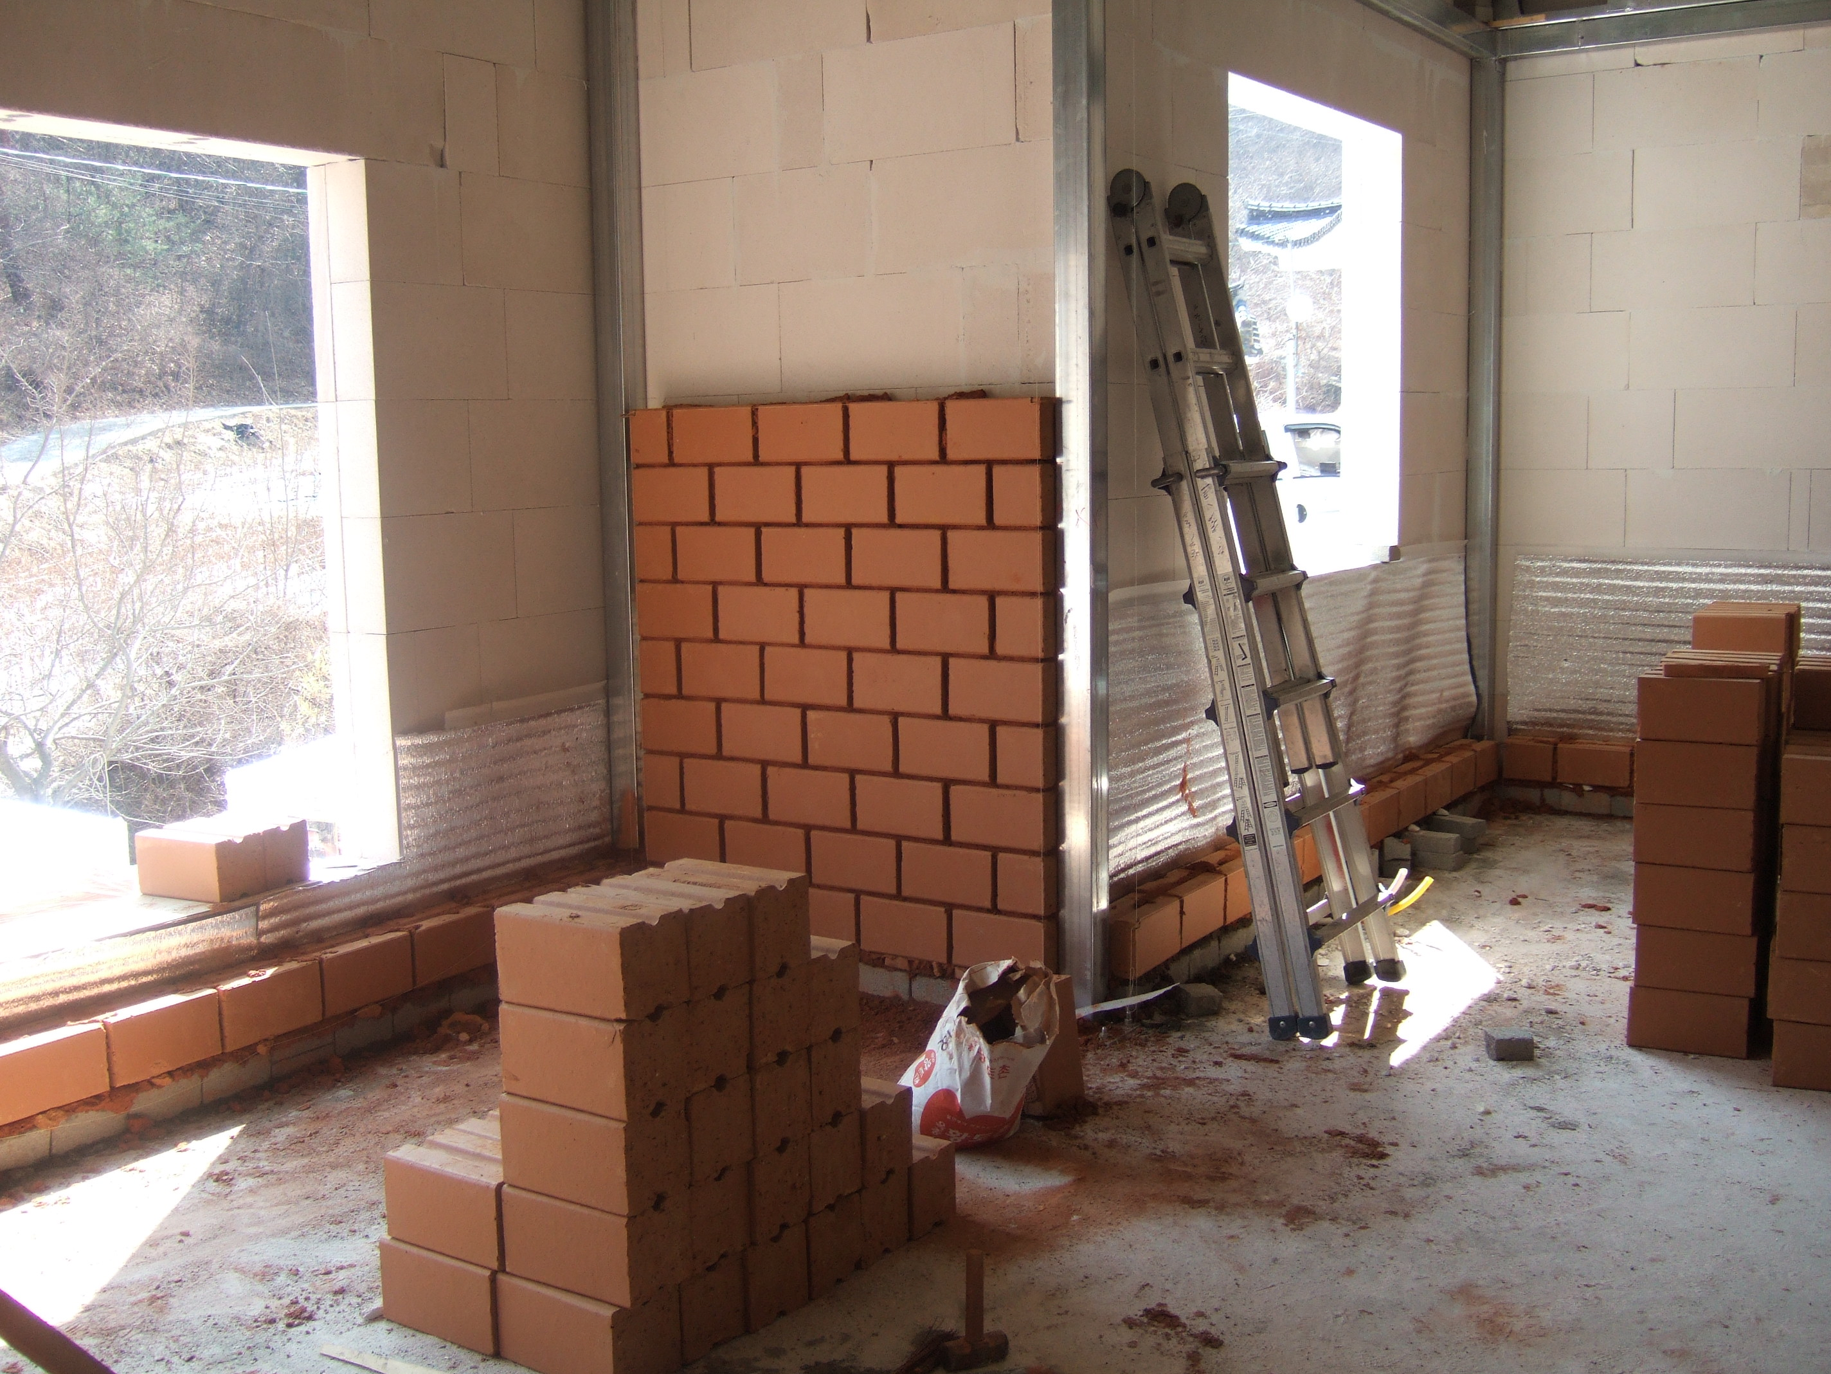

견고한 기초와 최첨단 공법의 조화
이주단지를 위한 최적화된 설계와 안전하고 효율적인 최첨단 공법의 결실
강력한 기초 구조
정밀 구조 설계
단열 및 불연 성능
500mm 두께의 철근콘크리트 기초를 시공하여 강력한 내진 성능을 확보하였습니다.
경량철골조 골조를 통해 정밀하고 견고한 하이브리드 주택 구조를 완성합니다.
KCC 245mm 창호 시스템을 적용하여 극강의 에너지 효율과 단열성을 제공합니다.
내진 성능 강화
정밀 구조 완성
에너지 효율 극대화
최첨단 외장재 시스템
주요 시공 규격
난연2급 리얼징크 판넬을 적용하여 화재 안전성을 확보하고, 외벽 150mm 및 지붕 175mm 규격으로 시공하여 외부 환경으로부터 거주자를 완벽하게 보호합니다.
150mm
175mm
245mm
외벽 판넬
지붕 판넬
KCC 창호

Slide 5
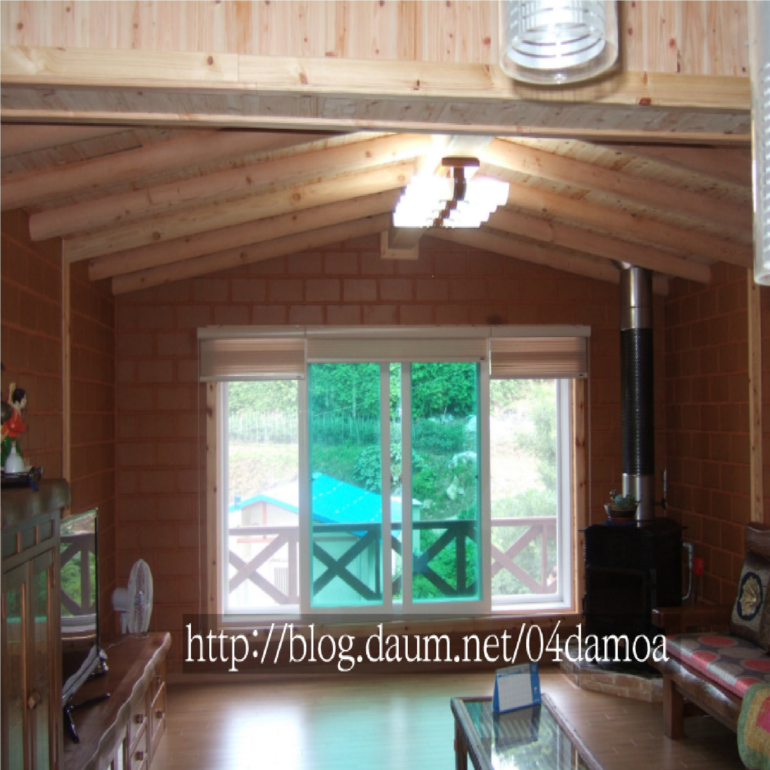
건강을 담은 황토와 원목의 실내
천연 소재의 건강한 실내: 범서읍 척과리. 입주 15년 된 주택 방문 가능
내벽 150mm 황토벽돌과 편백 루바 시공으로 탁월한 온도 습도 조절 기능을 제공합니다.
고전미와 편안함
원목 보와 서까래를 활용한 고전적이고 심리적 안정감을 주는 인테리어를
완성합니다.
전통 구들 및 프리미엄 사양
50mm 화산석 구들장을 사용한 황토구들방과 아궁이 시스템을 구현합니다.
3중 연동 중문 및 고품격 현관문을 기본으로 포함하여 품격을 높였습니다.

Slide 6

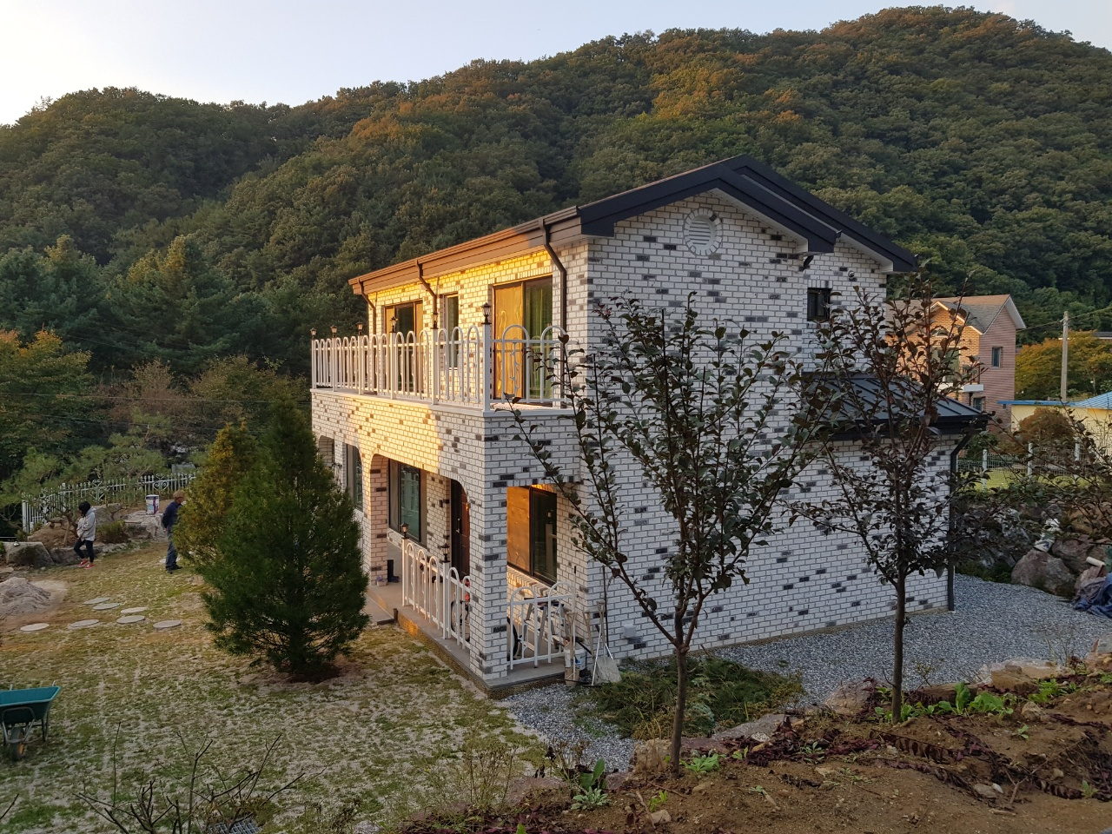


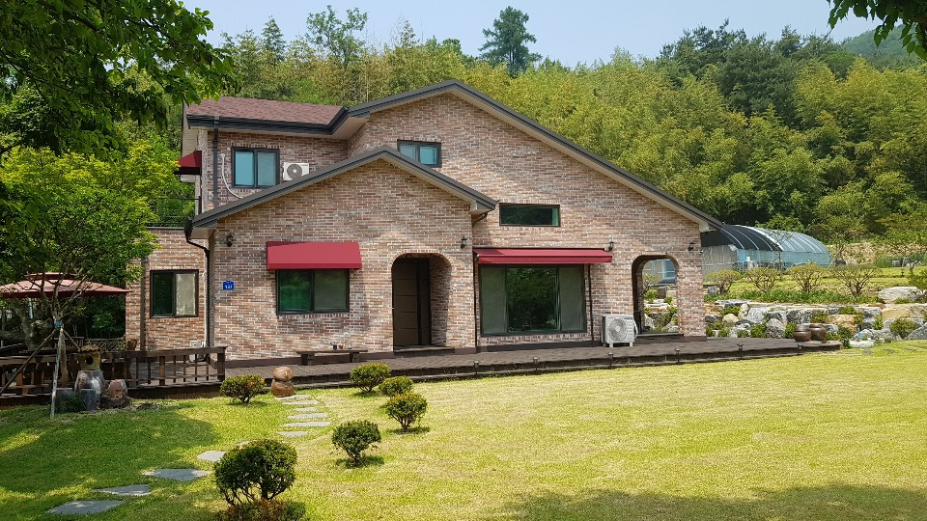
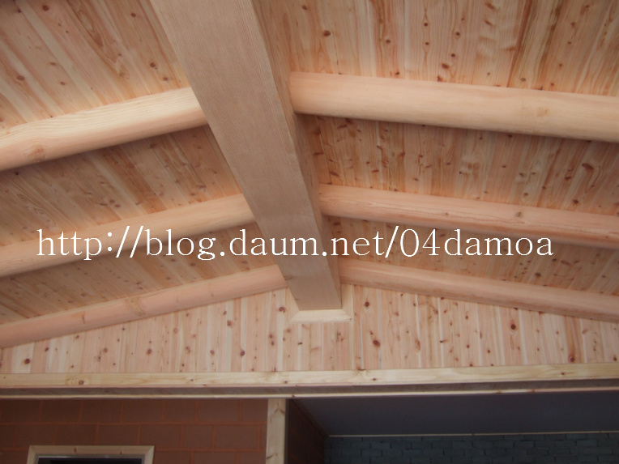
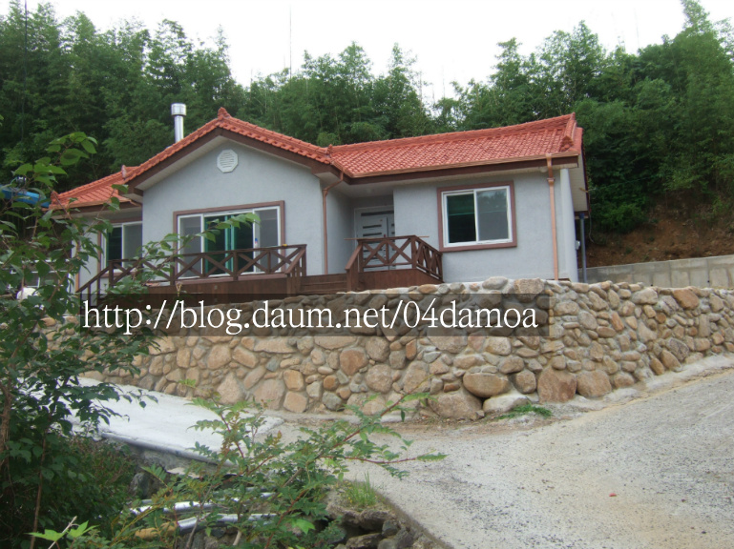


합리적인 건축 비용 및 옵션 안내
기본 건축 비용: 단층 30평 기준 평당 680만원 (30평 이상 시공 가능)
하이브리드 주택 시공 예시
추가 옵션: 외장 청고벽돌,단열alc벽돌 ,점토기와 선택시 협의
맞춤형 지원: 풍수지리 입지 분석부터 평면 설계까지 원스톱 서비스 제공
문의: 010-2558-0082 | www.04damoa.co.kr
건축주 라이프스타일에 맞춘 프리미엄 시공 솔루션

